Slide 1
Фізика нафтового і газового пласта
Лекція 5.
Залежність проникності від пористості та розміру пор. Методи визначення розміру пор. Гранулометричний склад гірських порід

Slide 2
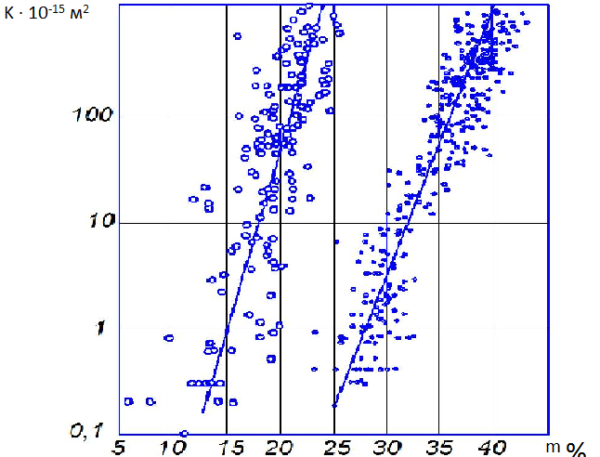
Залежність між проникністю і пористістю порід за А. І. Леворсеном: пісковика еоценового віку (зліва) і тонкозернистого пісковика крейдового віку

Slide 3
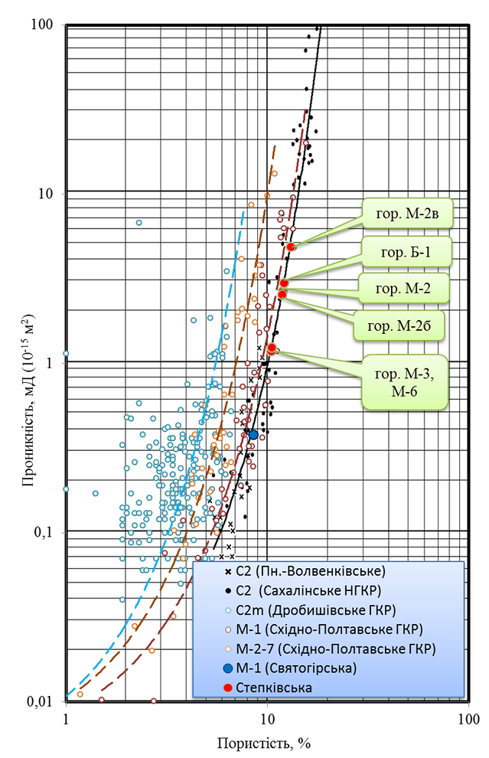
Залежність абсолютної проникності від пористості продуктивних пластів деяких родовищ України

Slide 4
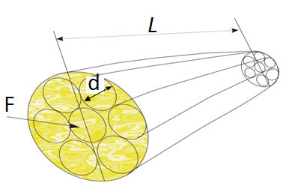
Пористе середовище у вигляді трубок однакового поперечного перерізу

Slide 5
Швидкість руху в’язкої рідини в капілярі діаметром d за ламінарного режиму визначають за формулою Гагена-Пуазейля:
А швидкість фільтрації
Швидкість фільтрації завжди менша від дійсної швидкості руху рідини на величину пористості

Slide 6
Прирівнявши дві формули
звідки:

Slide 7
Розмір пор реального пористого середовища (формула Котяхова)
Де – структурний коефіцієнт

Slide 8
Експериментальна порометрія
До експериментальних методів порометрії належить метод ртутної порометрії та метод «напівпроникних перегородок».
Ртутна типорометрія обґрунтовується формулою капілярного тиску:

Slide 9
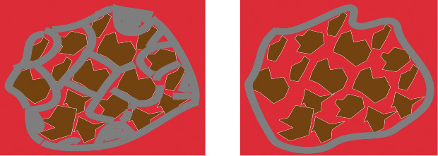
Два етапи проникнення ртуті у взірець породи

Slide 10
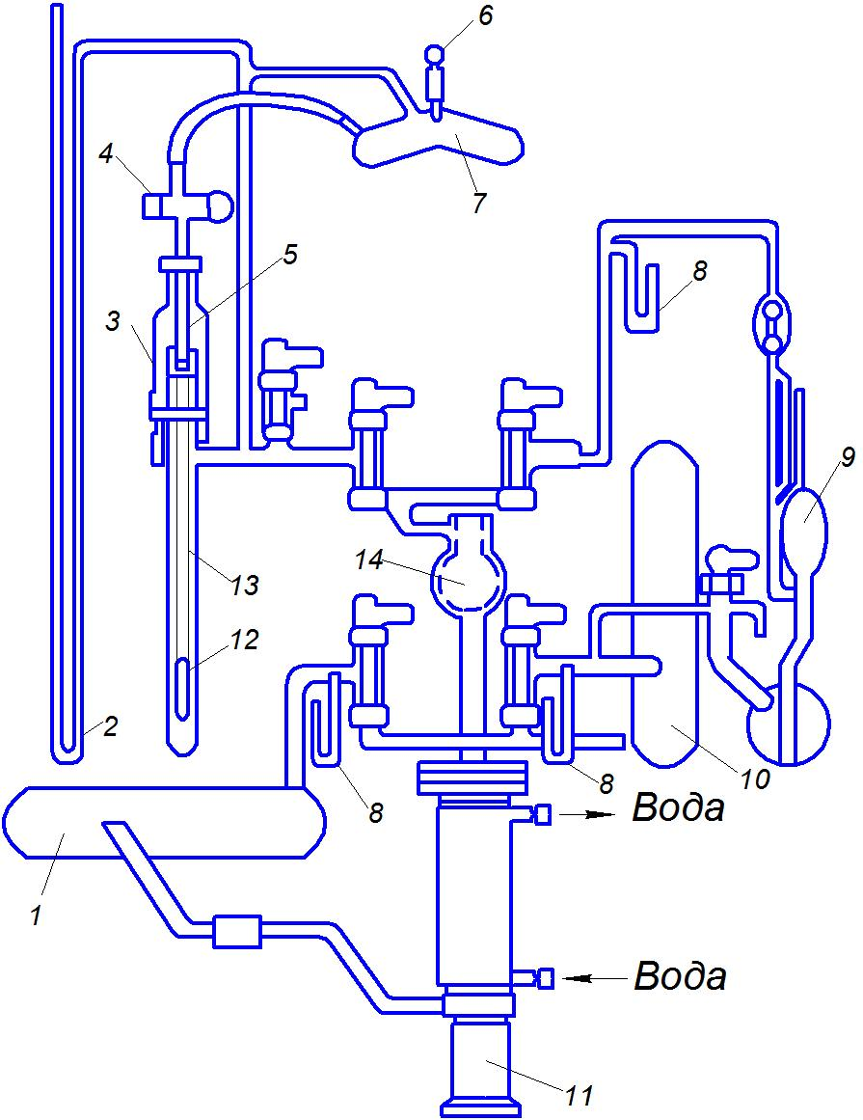
Порозиметр низького тиску
1 – форбалон; 2 – манометрична трубка;
3 – контакти циліндра;
4 – кран; 5 – капіляр для подання ртуті;
6 – пробка; 7 – посудина для ртуті;
8 – ртутні манометри;
9 – манометр Мак-Леода;
11 – дифузійний насос;
12 – дилатометр; 13 – циліндр пороміpa; 14 – пастка парів ртуті

Slide 11
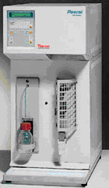
Порозиметр високого тиску

Slide 12
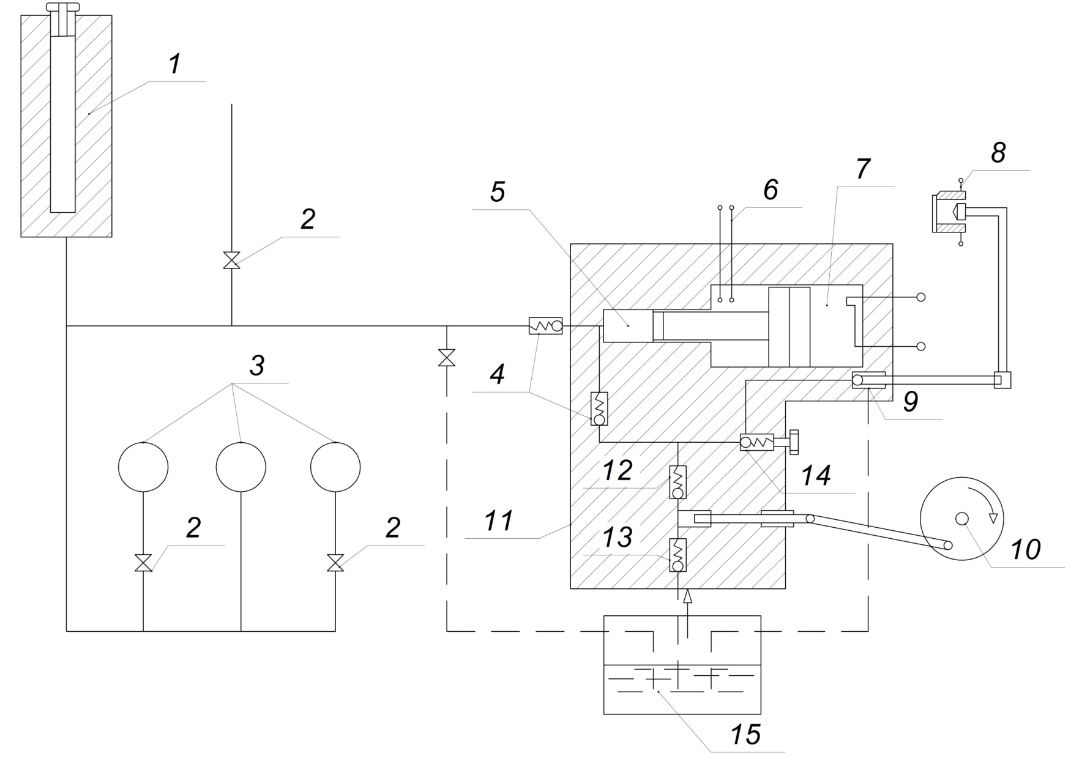
Схема порозиметра високого тиску
1 – бомба; 2 – кран; 3 – манометр; 4 – зворотні клапани; 5 – циліндр високого тиску; 6 – електроконтакти; 7 – циліндр низького тиску; 8 – електромагніт; 9 – запобіжний клапан; 10 – електродвигун; 11 – насос; 12 – нагнітальний клапан; 13 – всмоктувальний клапан; 14 – редукційний клапан; 15 – масляний бак; (-) – маслопровід під тиском; (- -) – маслопрвід без тиску

Slide 13
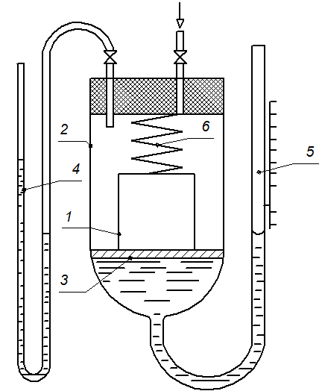
Прилад для вивчення розподілу пор за розмірами методом «напівпроникних перегородок»
1 – зразок; 2 – камера;
3 – мембрана (напівпроникна перегородка);
4 – манометр; 5 – градуйована пастка; 6 – пружина

Slide 14
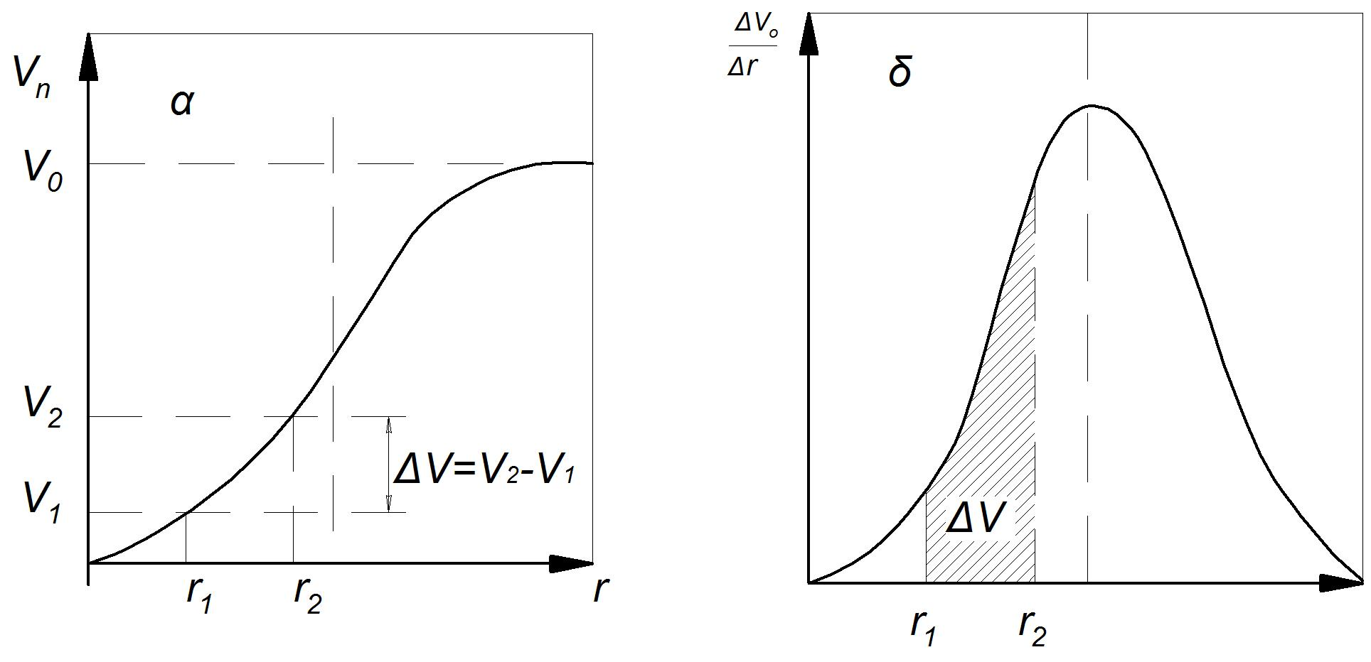
Криві розподілу пор за розмірами

Slide 15
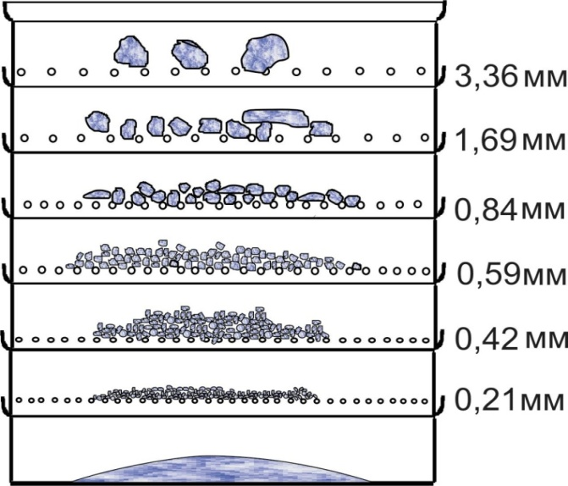
Гранулометричний склад порід. Набір сит для проведення ситового аналізу

Slide 16
Седиментаційний аналіз
Формула Стокса справедлива для частинок діаметром 0,1-0,001 мм.
де g – прискорення вільного падіння м/с²;
d – діаметр частинки, м;
ν – кінематична в’язкість рідини, м²/с;
ρ_{р} – густина рідини, кг/м³;
ρ_{п} – густина породи, кг/м³.
Найбільш поширені методи седиментаційного аналізу :
1.Піпетковий метод;
2.Вага Фігуровського.

Slide 17
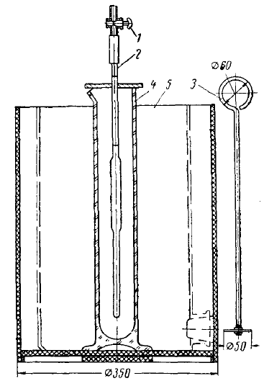
Піпетковий метод
1 – скляний кран; 2 – піпетка; 3 – змішувач;
4 – проградуйований циліндр; 5 – скляний термостат

Slide 18
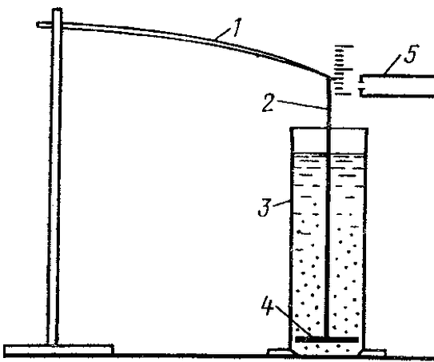
Схема ваг Фігуровського
1 – скляний стрижень; 2 – нитка; 3 – циліндр; 4 – скляний диск;
5 – вимірювальний мікроскоп

Slide 19
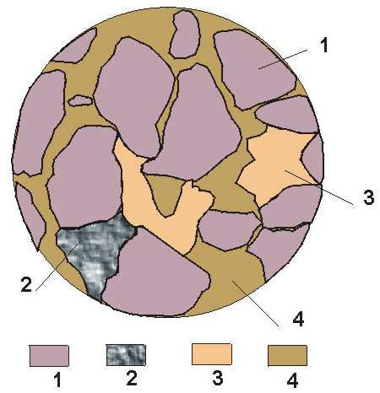
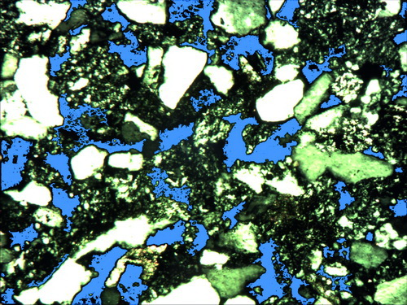
Шліф
1 – зерна; 2 – цемент; 3 – поровий простір; 4 –глина

Slide 20
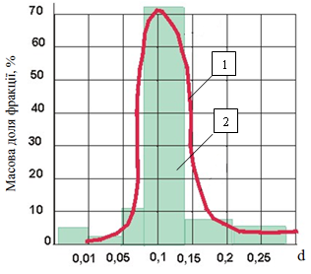
Крива розподілу зерен породи за розмірами (1) і гістограма (2)

Slide 21
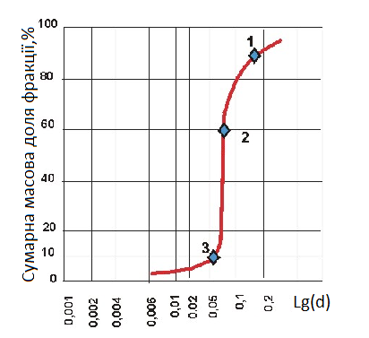
Інтегральна крива розподілу

Slide 22
Дякую за увагу!
Тепер час для Ваших запитань

